Slide 1
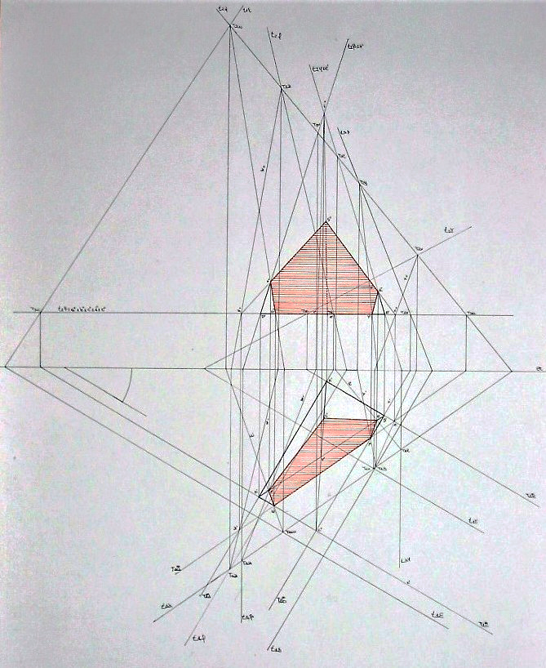
Geometria descrittiva dinamica
Indagine insiemistica sulla doppia proiezione ortogonale di Monge
PIANO PER DUE RETTE PARALLELE
Esercizio 3 – Piano per due rette orizzontali parallele collocate nel primo e terzo diedro
Indice
Il disegno di copertina
è stato eseguito
nell’a. s. 2008/09
da
Di Camillo Ilaria
della classe 2C
del Liceo Artistico Statale
«G. Misticoni» di Pescara
per la materia
Discipline geometriche
del corso sperimentale
«Progetto Leonardo»
Insegnante:
prof. Elio Fragassi
1
Dati geometrici del problema
2
Primo passo
3
Secondo passo
4
Terzo passo
5
Verifica e risultato
Per accedere alle pagine selezionare
il numero
Il materiale può essere riprodotto citando la fonte
Autore Prof. Arch. Elio Fragassi

Slide 2
Torna a Indice
PIANO PER DUE RETTE ORIZZONTALI PARALLELE NEL PRIMO E TERZO DIEDRO
Dati del problema
Esemplificazione grafica della ricerca e definizione di un piano passante per due rette orizzontali parallele collocate nel primo e terzo diedro
Siano assegnati i seguenti elementi geometrici
Siano assegnate le proiezioni delle due rette orizzontali r(r', r") ed s(s',s") parallele nel I e III diedro
Retta orizzontale r (r’; r”) nel primo diedro
Retta orizzontale s (s’; s”) nel terzo diedro
Si ricorda che una retta si definisce orizzontale quando è parallela al piano π₁ e obliqua al piano π₂
s'
r"
La formalizzazione geometrico-descrittiva della retta frontale assume il seguente aspetto
lt
s"
(r//π⁺₁∠π⁺₂) // (s//π⁻₁∠π⁻₂)
r'
r’’//s’’
r//s
r’//s’

Slide 3
Torna a Indice
PIANO PER DUE RETTE ORIZZONTALI PARALLELE NEL PRIMO E TERZO DIEDRO
Passo 1
Esemplificazione grafica della ricerca e definizione di un piano passante per due rette orizzontali parallele collocate nel primo e terzo diedro
Individuati i piedi delle tracce si determinano le tracce delle rette come punti reali uniti ai piani di proiezione e appartenenti alle rispettive proiezioni delle due rette
Siano assegnate le proiezioni delle due rette orizzontali r(r', r") ed s(s',s") parallele nel I e III diedro
∞
∞
Passo1 -Partendo dai piedi delle tracce si definiscono le tracce delle due rette (T₁r;T₂r) e (T₁s;T₂s)
∞
∞
Le tracce prime (T₁r;T₁s) sono improprie perché le rette r ed s sono parallele a
π
₁
∞
T₁s
(T∞₁r∈r’); (T∞₁s∈s’)
s'
(T₂r∈r’’); (T₂s∈s’')
r"
T₂r
Da notare che essendo le rette r ed s parallele a π₁ le tracce prime diventano punti impropri indicati come
(T∞₁r) e (T∞₁s)
lt
T₂s
s"
Mi preme ricordare - a tal proposito - che al concetto di punto improprio deve essere sempre associato il concetto di parallelismo tra rette.
r'
∞
T₁r

Slide 4
Torna a Indice
PIANO PER DUE RETTE ORIZZONTALI PARALLELE NEL PRIMO E TERZO DIEDRO
Passo 2
Esemplificazione grafica della ricerca e definizione di un piano passante per due rette orizzontali parallele collocate nel primo e terzo diedro
Definite le tracce delle due rette collegandole si ottiene il segmento
Siano assegnate le proiezioni delle due rette orizzontali r(r', r") ed s(s',s") parallele nel I e III diedro
∞
∞
Passo1 -Partendo dai piedi delle tracce si definiscono le tracce delle due rette (T₁r;T₂r) e (T₁s;T₂s)
∞
∞
π
Le tracce prime (T₁r;T₁s) sono improprie perché le rette r ed s sono parallele a
₁
Passo 2- Collegando le due tracce reali (T₂r+T₂s) si ottiene il segmento che costituisce la traccia del piano α.
(T₂r +T₂s)
Questo segmento che unisce la traccia (T₂r ∈ π+₂) con la traccia (T₂s ∈ π-₂) interseca la linea di terra
passando dal terzo diedro (spazio geometrico della retta s) al primo diedro (spazio geometrico della retta r)
∞
T₁s
s'
r"
T₂r
lt
T₂s
s"
Questo segmento identifica, inoltre, la posizione del piano passante per le due rette
r'
∞
T₁r

Slide 5
Torna a Indice
PIANO PER DUE RETTE ORIZZONTALI PARALLELE NEL PRIMO E TERZO DIEDRO
Passo 3
Esemplificazione grafica della ricerca e definizione di un piano passante per due rette orizzontali parallele collocate nel primo e terzo diedro
Estendendo il segmento T₂r+T₂s si ottiene una linea retta che rappresenta la traccia del piano α passante per le due rette
Siano assegnate le proiezioni delle due rette orizzontali r(r', r") ed s(s',s") parallele nel I e III diedro
Passo1 -Partendo dai piedi delle tracce si definiscono le tracce delle due rette (T₁r;T₂r) e (T₁s;T₂s)
Le tracce prime (T₁r;T₁s) sono improprie perché le rette r ed s sono parallele a
Passo 2- Collegando le prime due tracce (T₂r+T₂s) si ottiene il segmento che costituisce la traccia del piano α.
Passo3 – Estendendo il segmento (T₁r+T₁s) si ottengono t₁α e t₂α allineate e disposte parallele a r’//s’
Il punto d’intersezione della linea di terra con questa retta individua il
∞
T₁s
t₂α
s'
punto unito
r"
T₂r
delle tracce che consente di individuare
lt
t₁α
Traccia di α su π⁺₁
T₂s
s"
t₂α
Traccia di α su π⁺₂
t₁α
r'
∞
come piano generico con le tracce allineate
T₁r

Slide 6
del piano cercato.
Torna a Indice
PIANO PER DUE RETTE ORIZZONTALI PARALLELE NEL PRIMO E TERZO DIEDRO
Esemplificazione grafica della ricerca e definizione di un piano passante per due rette orizzontali parallele collocate nel primo e terzo diedro
La verifica grafica, eseguita mediante la condizione di appartenenza, risulta essere congruente sia con il problema geometrico (piano per due rette orizzontali parallele), sia con l’aspetto descrittivo (ricerca del tipo di piano), sia con l’aspetto rappresentativo (determinazione delle tracce del piano)
Le due rette assegnate r ed s, infatti, appartengono al piano perché le rispettive tracce (le due tracce prime (improprie) e le due tracce seconde (reali) appartengono alle omonime tracce del piano (traccia prima di α e traccia seconda di α)
Verifica
Inoltre le due rette (r, s) sono parallele perché le proiezioni della retta r (r’, r”) sono parallele alle rispettive omonime proiezioni della retta s(s’, s”) anche se collocate in diedri differenti
Quindi resta completamente verificata la condizione
α ⊂ [(r’ // s’); (r” // s”)]
Dallo studio delle tracce del piano possiamo risalire, poi, alla tipologia descrittiva del piano che si caratterizza come “piano generico nel primo diedro con le tracce allineate” avente le seguenti caratteristiche geometrico-descrittive
Risultato
α (∠π₁⁺ ∠π₂⁺)

Slide 7
Per maggiore completezza ed approfondimento degli argomenti si può consultare il seguente sito
https://www.eliofragassi.it/
Torna a Indice

